Slide 1

Sinh hoạt tổ chuyên môn:
Hình thức bồi dưỡng hiệu quả cho GVMN
Tháng 10/ 2019

Slide 2
Sinh hoạt chuyên môn theo nghiên cứu bài học trong trường mầm non
Nội dung
1
2
Chu trình SHCM NCBH.
3
Kỹ thuật SHCM NCBH.
4
Các yếu tố thúc đẩy SHCM NCBH hiệu quả.
Thế nào là SHCM NCBH?

Slide 3
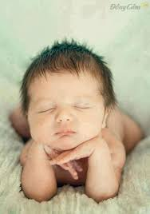
1. Thế nào là SHCM NCBH

Slide 4
THÁP HỌC TẬP*: Tỷ lệ tiếp thu trung bình
Cách học thụ động
Cách học tích cực

Slide 5
Hiện trạng SHCM hiện nay
Chuẩn bị
Dự giờ
Nhận xét góp ý
Chủ quan
Bài
Quan sát giáo viên:
* Hoạt động
* Lời hướng dẫn
Nội dung, tiến trình dạy học
Tài liệu hướng dẫn chung
Lớp
Trẻ
Quan sát trẻ (ít)
PP và cách tổ chức của GV
Ghi chép
* Tiến trình
* Nội dung
Đưa cách làm chung
Kết quả, mục tiêu bài, hoạt động
Để có bài học tốt nhất
Tìm lỗi
Đánh giá giáo viên
Xếp loại bài

Slide 6
Thái độ/cảm nhận của người dự
- người dạy
Người dự
  Đánh giá/tìm lỗi/chỉ trích/khen hết lời (theo ý kiến chủ quan – tôi rất thích; tôi đánh giá cao…)
Người dạy
  Nghe tất cả/phản ứng…
Không khí chung
  Vui vẻ/căng thẳng

Slide 7
Thái độ/cảm nhận của người dự
- người dạy
Không hứng thú: giờ dạy không có gì mới (vì vẫn như tài liệu hướng dẫn)
Quá khen và tán thưởng: dạy để “chiêm ngưỡng”/ không thể áp dụng
Quá chê: dạy dở/dạy kém…
Vô cảm: Dự cho đủ số tiết/chiều lòng CBQL
Một số có suy nghĩ dạy để biểu diễn cho có thủ tục và nghĩ rằng không để áp dụng vào việc dạy học hằng ngày....

Slide 8
Tầm nhìn của SHCM NCBH
Đảm bảo việc HỌC cho MỌI TRẺ
Đảm bảo việc HỌC cho MỌI GIÁO VIÊN
Khuyến khích việc HỌC cho CHA MẸ, CỘNG ĐỒNG

Slide 9
Đảm bảo cơ hội phát triển chuyên môn cho mọi giáo viên
Mỗi giáo viên được học và học được cách tổ chức hoạt động và hướng dẫn phù hợp với trẻ qua việc:
    Biết quan sát và cảm nhận việc học của trẻ.
    Chia sẻ các nguyên nhân và các giải pháp.
    Từ đó linh hoạt điều chỉnh việc dạy qua học cách làm hay của đồng nghiệp.

Slide 10
Sinh hoạt chuyên môn theo nghiên cứu bài học
Bài học minh họa không dùng để đánh giá giáo viên,
Bài học minh họa là nơi để các giáo viên học hỏi lẫn nhau từ thực tế lớp học;
SHCM NCBH tập trung vào việc xây dựng môi trường học tập giữa các giáo viên.

Slide 11
Cốt lõi của Sinh hoạt chuyên môn theo nghiên cứu bài học
Nghiên cứu việc học là cốt lõi của NCBH, ở đó giáo viên thảo luận:
  Điều gì đã xảy ra trong lớp học?,
  Khi nào trẻ học? Khi nào trẻ không học được?
  Nguyên nhân dẫn tới điều đó?
  Giải pháp?
  Khi phân tích có hình ảnh, video, mô tả tình huống thực

Slide 12
Sinh hoạt chuyên môn theo
nghiên cứu bài học
Dự giờ
Chia sẻ
Quan sát
Suy ngẫm

Slide 13

2. Chu trình thực hiện SHCM NCBH

Slide 14
SHCM
NCBH
Thiết kế bài học minh họa
Dạy và dự giờ/ lớp học mở
Suy ngẫm/ Chia sẻ
Áp dụng/ Thiết kế lại bài học
Xác định vấn đề
Coi trọng các bước trong chu trình
Lặp lại, nối tiếp
Được thực hiện ở cấp trường, tổ/khối.

Slide 15

3. Kỹ thuật thực hiện SHCM NCBH

Slide 16
Các bước thực hiện SHCM NCBH
Bước 1
Chuẩn bị bài minh họa
Bước 2
Dự giờ, quan sát, suy ngẫm
Bước 3
Bước 4
Áp dụng vào thực tế tổ chức hoạt động hằng ngày.
Suy ngẫm, chia sẻ, thảo luận.

Slide 17


Bước 1
Chuẩn bị bài minh họa

Slide 18
Bài học minh họa
Bài học minh họa
Là cơ hội để GV học tập từ các tình huống học thực tế
Người dạy minh họa: Là người tạo cho đồng nghiệp có cơ hội học tập để dạy trẻ tốt hơn.
Do đó khi chuẩn bị bài:
Không dạy/ không hướng dẫn/ không luyện trẻ trước
Không sắp đặt
Khuyến khích GV xây dựng kế hoạch với ý định sáng tạo và vì trẻ

Slide 19
Chuẩn bị bài minh họa
Cách 1 | Để GV tự soạn/khuyến khích GV tự nguyện
Cách 2: | Tổ CM, nhóm GV cùng soạn. Người dạy là người quyết định thay đổi hay không thay đổi cách tổ chức các hoạt động cho trẻ vì lợi ích của trẻ...

Slide 20
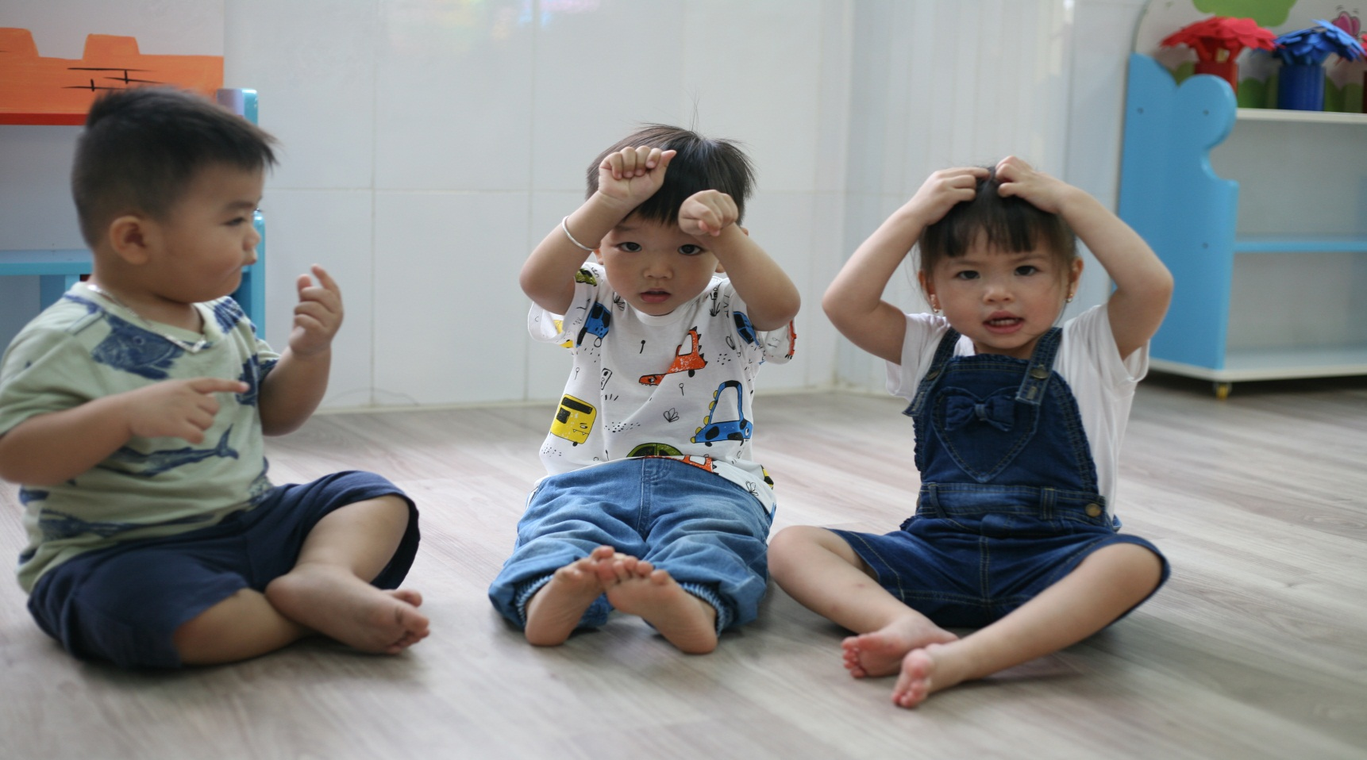
Bước 2
Dự giờ, quan sát, suy ngẫm

Slide 21
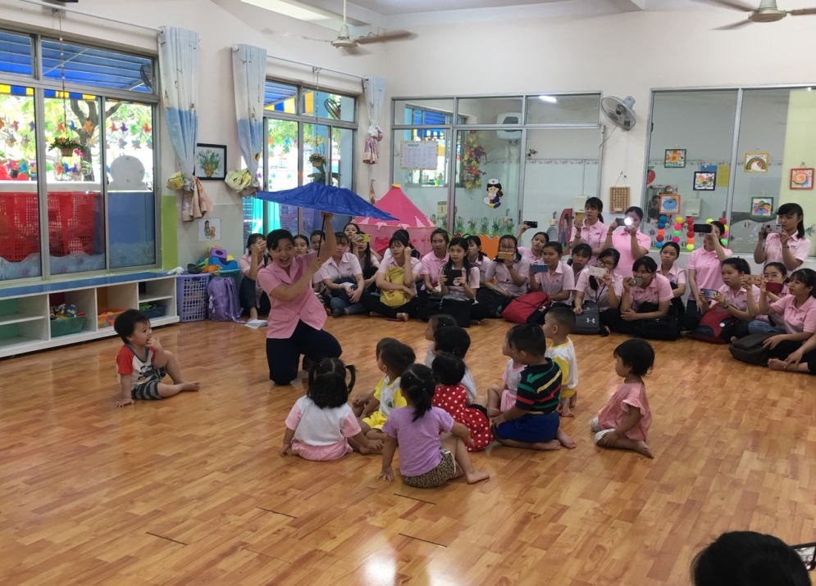
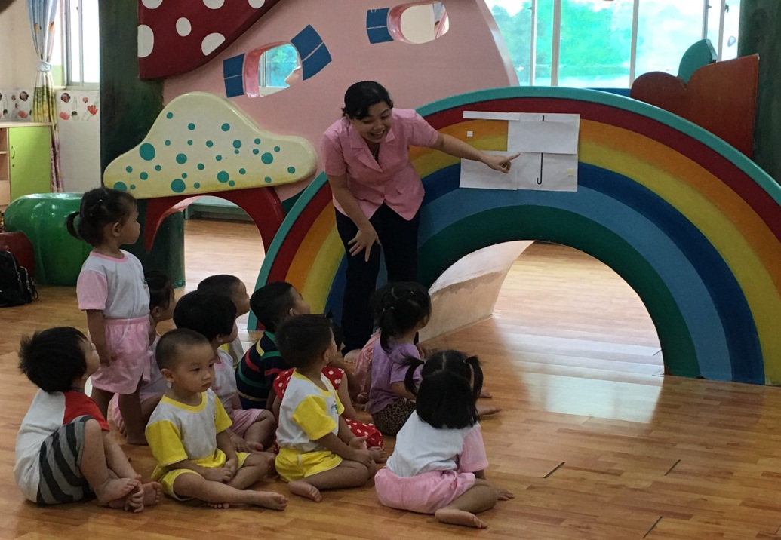
Vị trí người dự
Phải quan sát được việc học của trẻ trong các hoạt động.

Slide 22
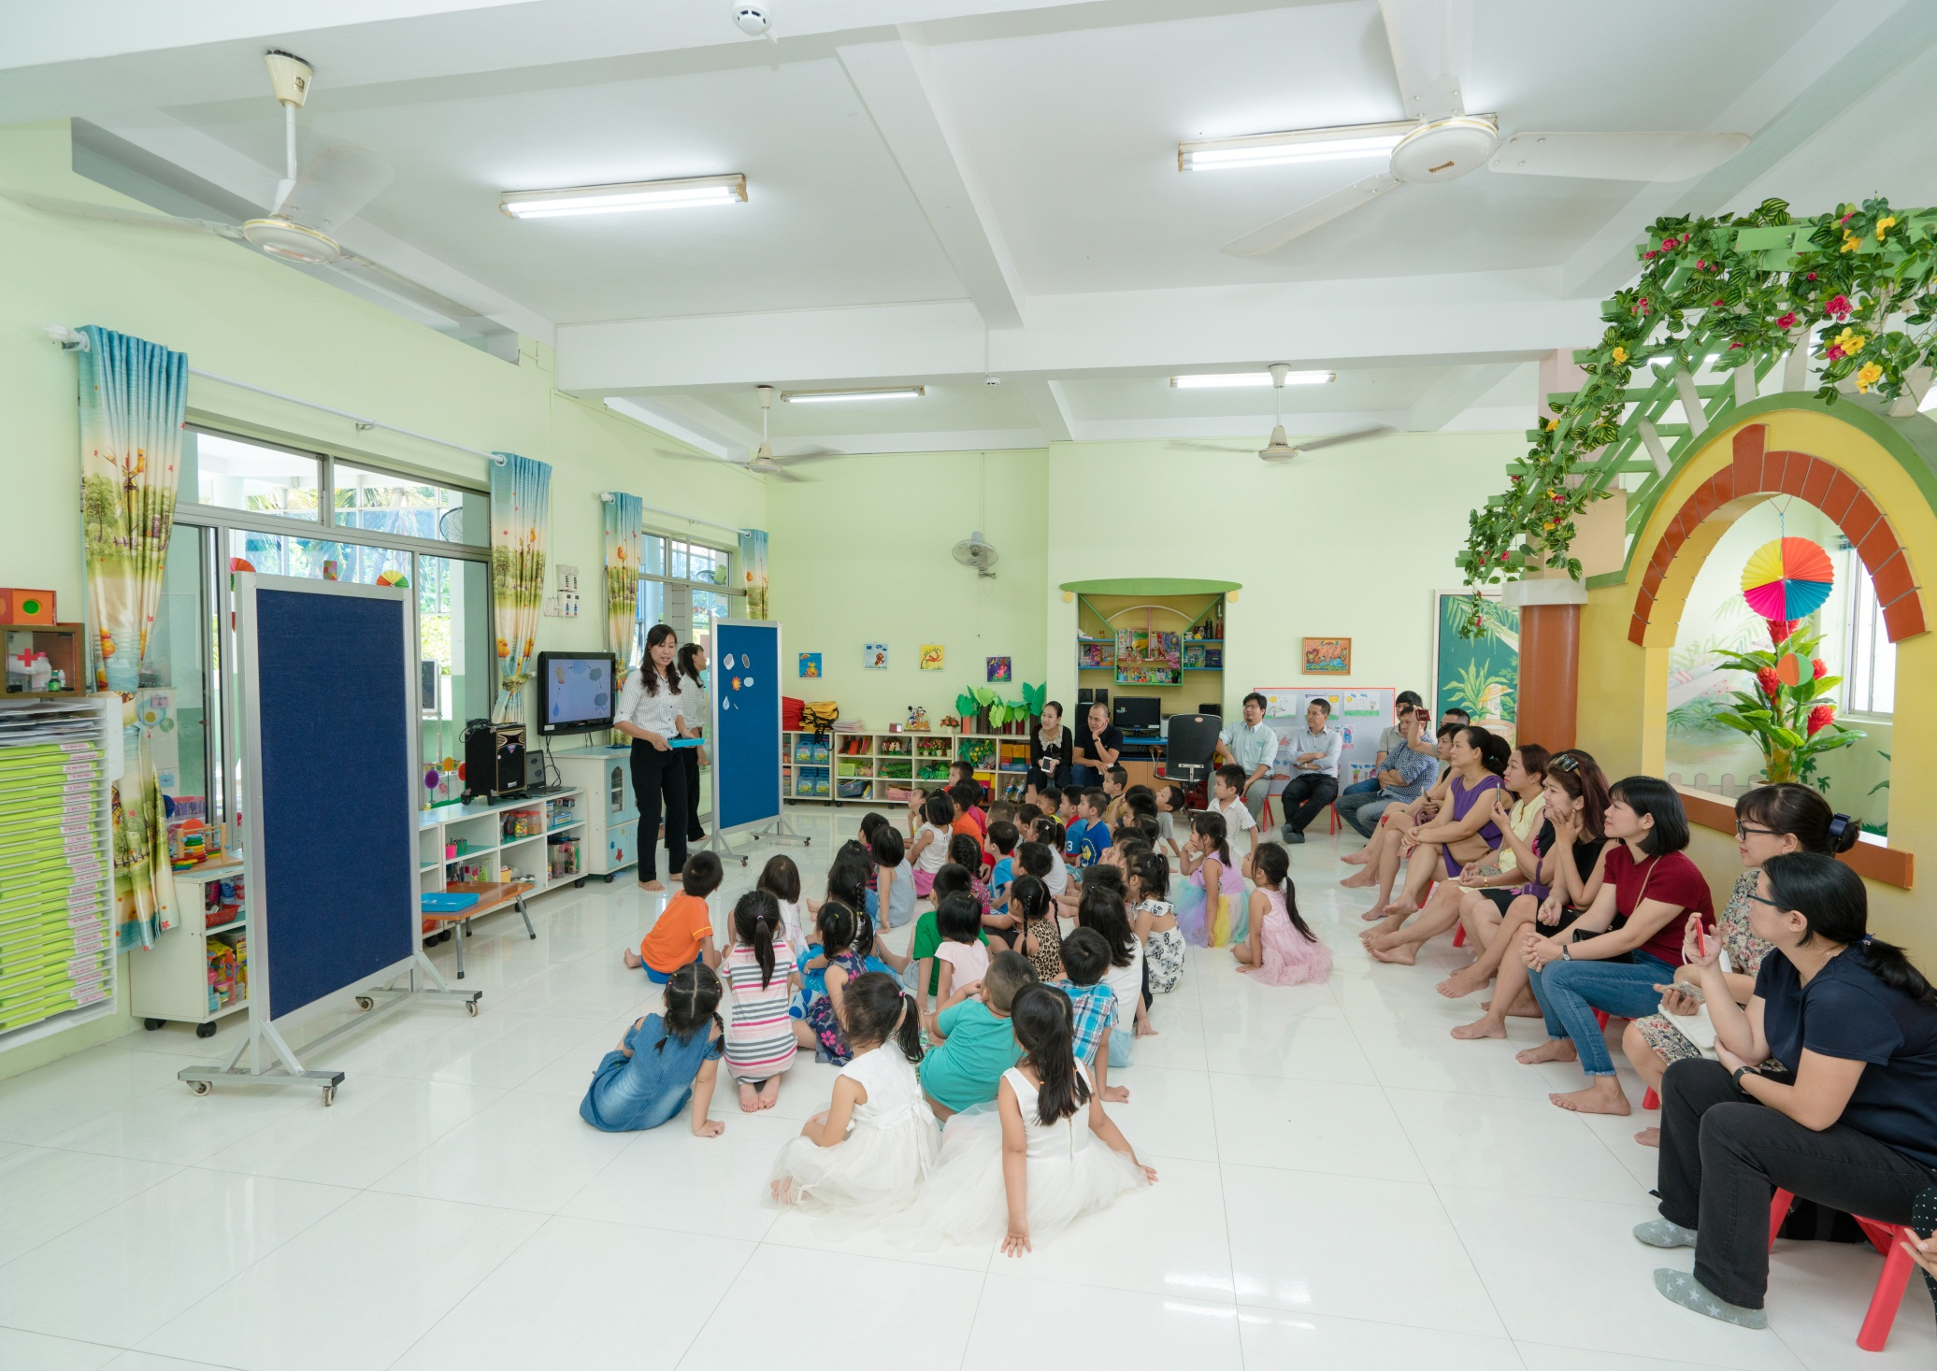

Slide 23
Dự giờ tập trung vào hoạt động của trẻ
Trẻ hoạt động như thế nào ?
  Khi nào trẻ học thực sự
  Khi nào trẻ không tập trung vào hoạt động
  Trẻ nào gặp phải khó khăn gì
Giáo viên giúp trẻ vượt qua khó khăn như thế nào ?
Chú ý: Không làm ảnh hưởng đến hoạt động của cô và trẻ

Slide 24
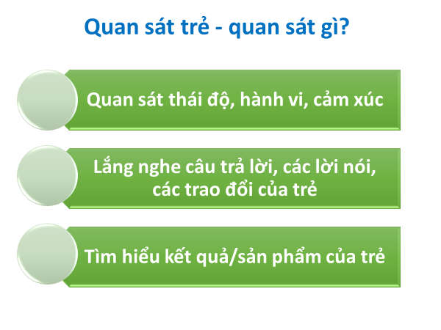

Slide 25
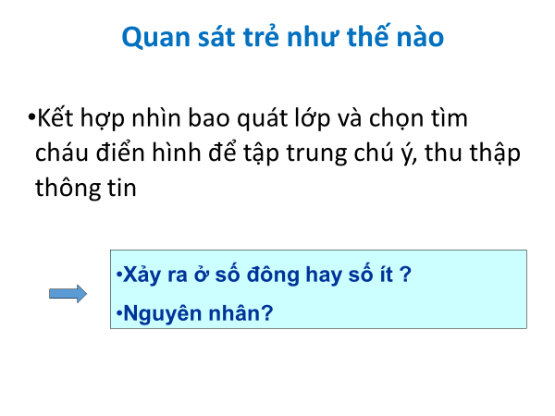

Slide 26
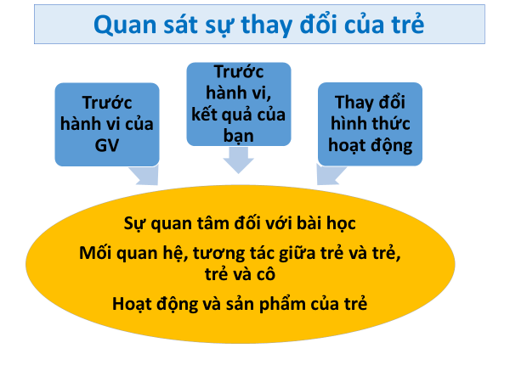

Slide 27
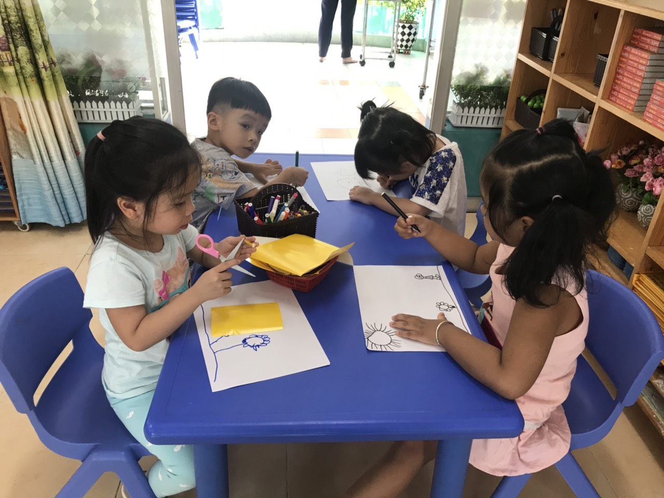

Slide 28
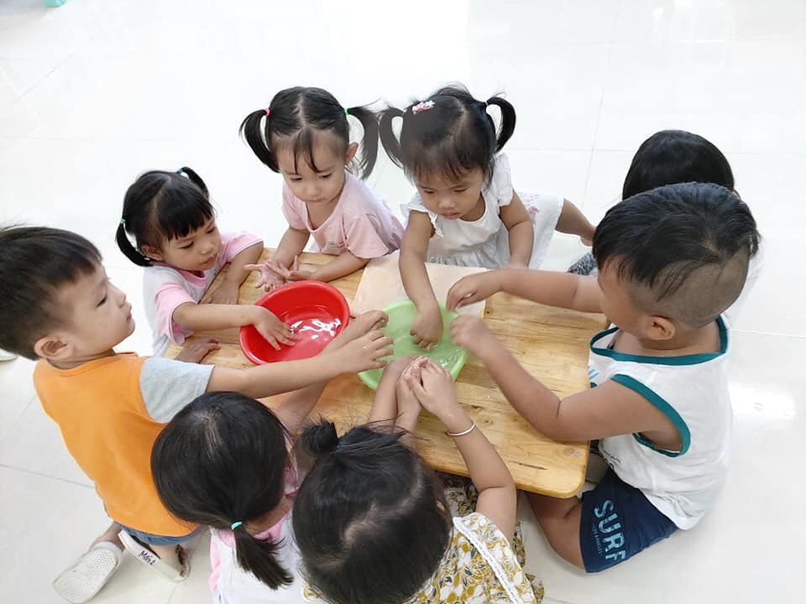

Slide 29
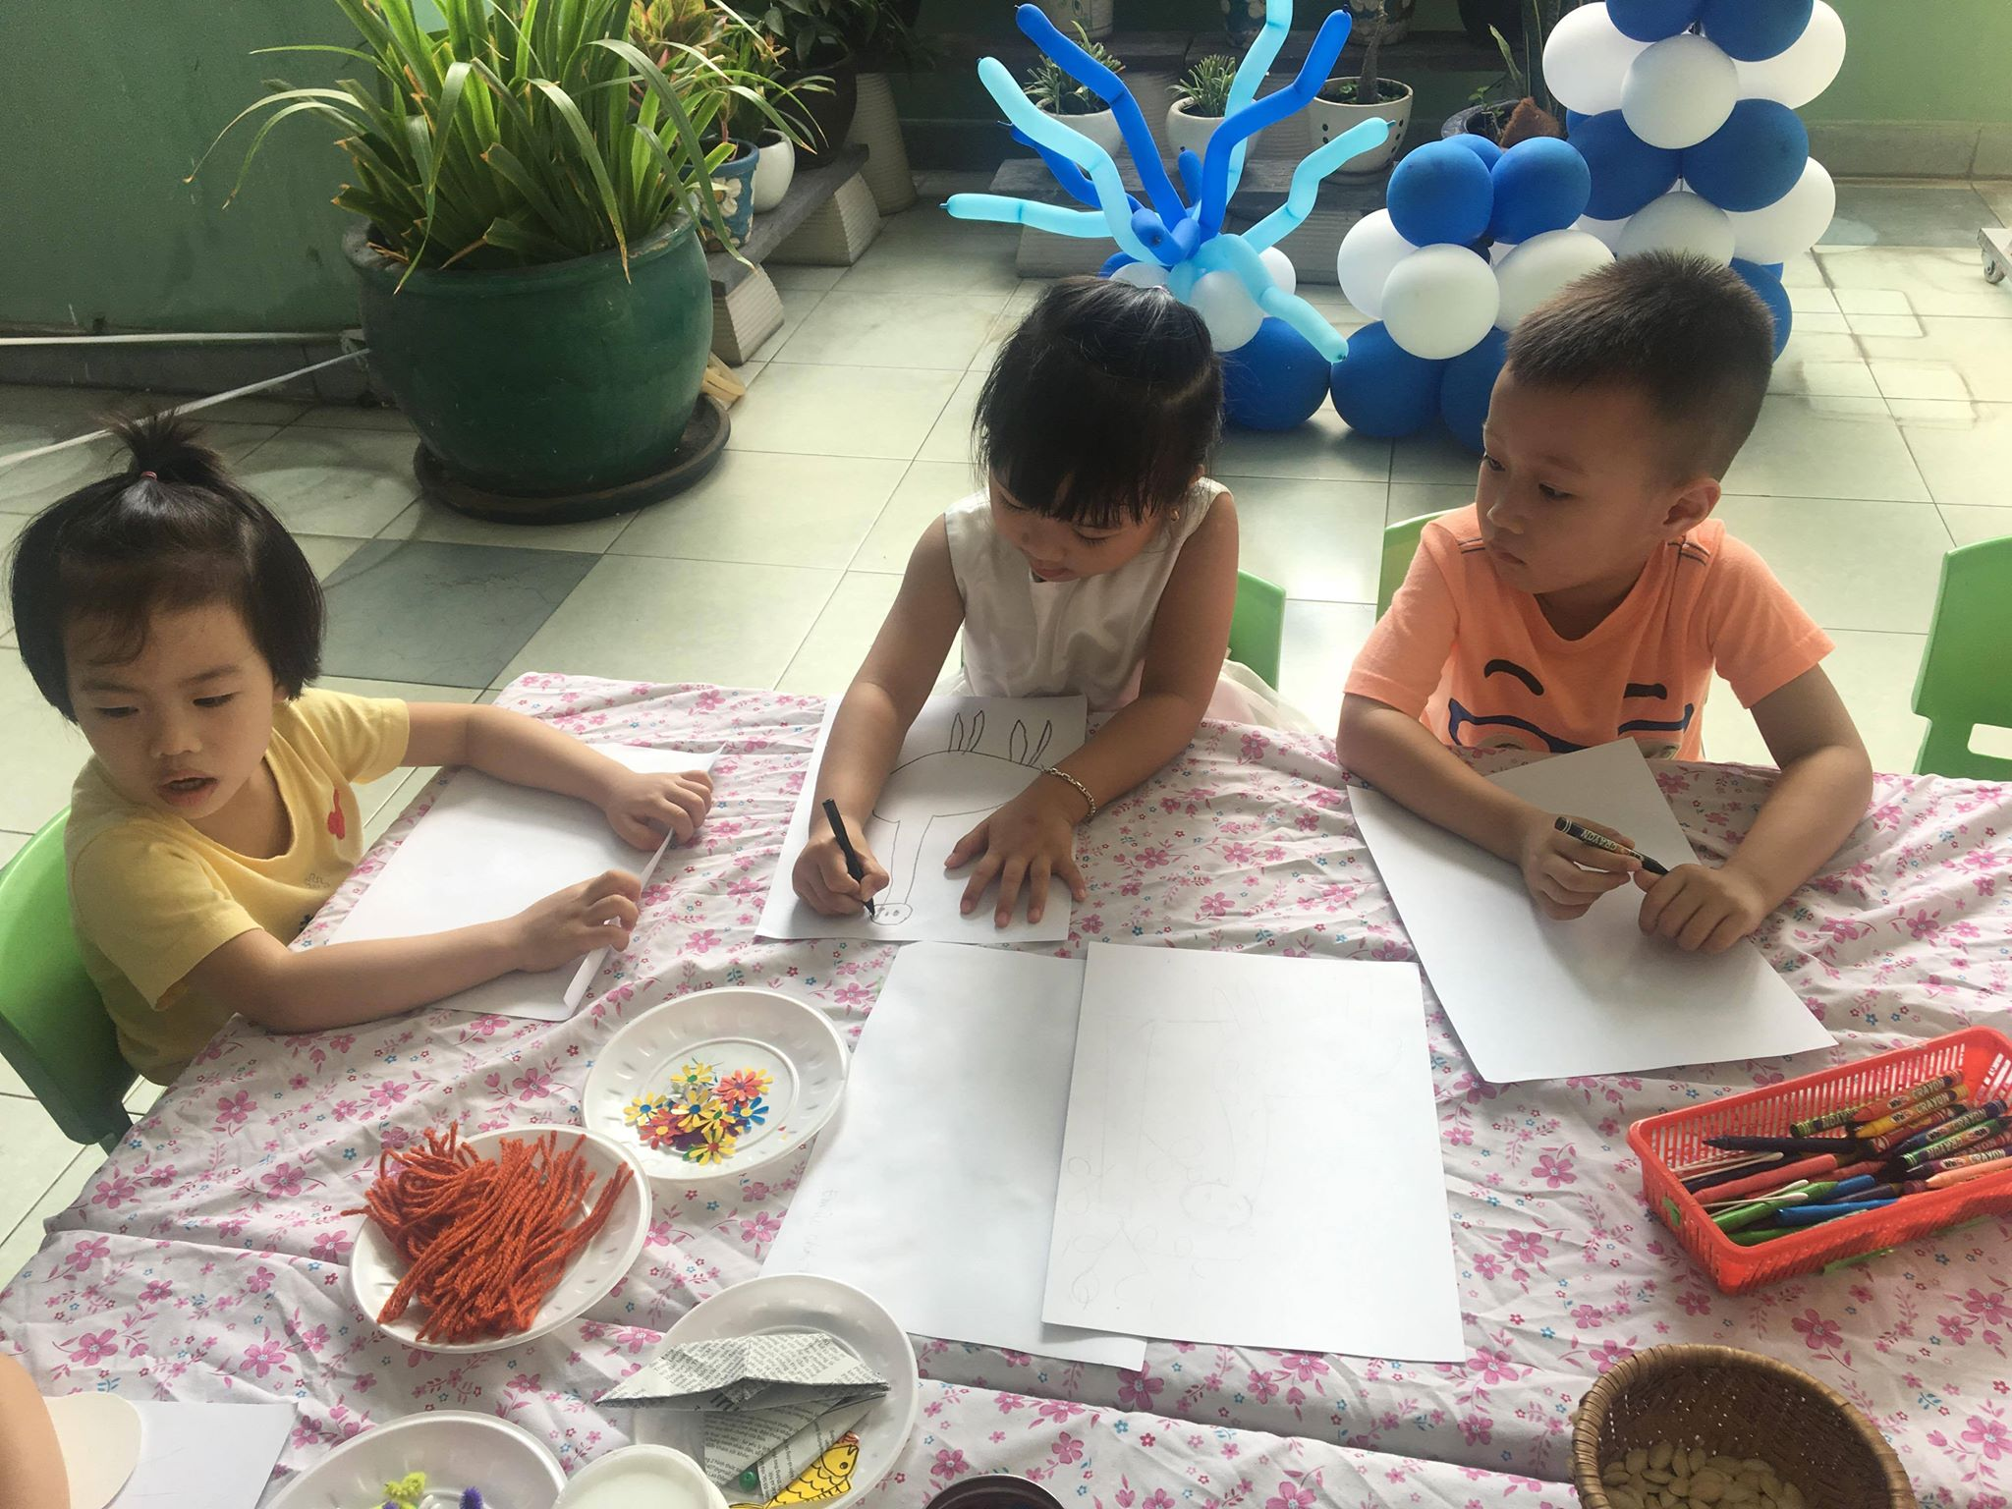

Slide 30
Ghi chép khi dự giờ
Mô tả tình huống học tập của trẻ diễn ra trong hoạt động/giờ học
Kinh nghiệm:
Trẻ lớp minh họa đeo biển tên dễ nhìn
Quan sát và suy ngẫm (nhìn-nghe-nghĩ, viết)
Ghi nhanh: lời nói/ngôn ngữ cơ thể/sản phẩm/ thao tác … (cháu nào? lúc nào?thế nào? Thể hiện điều gì? vì sao?....)

Slide 31
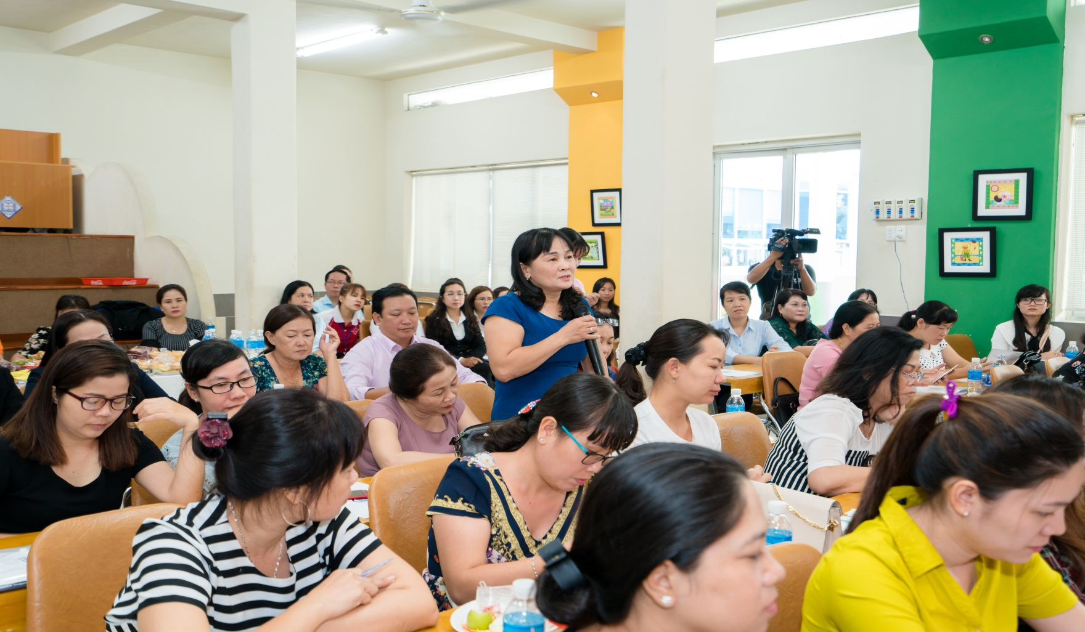
Bước 3
Suy ngẫm, chia sẻ, thảo luận
về những gì quan sát được trong bài học minh họa

Slide 32
Tổ chức thảo luận chia sẻ sau dự giờ
Dành thời gian cho người dự suy ngẫm kỹ những điều mình quan sát được
Các hoạt động khi thảo luận về bài học
Giáo viên minh họa chia sẻ ý định tiến hành bài học và cảm nhận sau bài học
Chia sẻ ý kiến giữa các giáo viên dự giờ
Không đánh giá, xếp loại giờ hoạt động

Slide 33
  Giáo viên minh họa chia sẻ
1. Ý định tiến hành giờ hoạt động
2. Cảm nhận của mình sau hoạt động

Slide 34
Suy ngẫm, chia sẻ
Yêu cầu đối với người tham gia
Quan trọng nhất trong SHCM: suy ngẫm, chia sẻ
  Bắt đầu bằng thực tế của trẻ,
  Đưa ra ý kiến suy đoán của mình về cảm nhận của trẻ.
  Giữ thái độ “cùng nhau suy nghĩ & học hỏi”
  Chỉ ra những vấn đề của người khác.

Slide 35
Chia sẻ
Chia sẻ ý kiến: các tình huống cụ thể của trẻ đã quan sát
Chia sẻ tất cả mọi vấn đề; những khó khăn của trẻ trong hoạt động
  Tìm hiểu nguyên nhân
  Học được gì
  Từ bài học của đồng nghiệp ngẫm về bản thân

Slide 36
Yêu cầu suy ngẫm-chia sẻ
1- Thấy gì ?
2- Nguyên nhân/lí do dẫn đến điều đó ?
3- Học được điều gì qua thực tế trên ?
4- Làm thế nào để cải thiện vấn đề ?
Chỉ ra trong phim, ảnh, sơ đồ, tên,…

Slide 37
Vai trò của người chủ trì
Làm cho không khí thảo luận: cởi mở/thoải mái/ có tính học hỏi.
Gợi mở/định hướng vấn đề trọng tâm để người tham gia thảo luận
Hiểu ý kiến người dự giờ. Phá vỡ thói quen nêu ý kiến tiêu cực/phê phán
Tìm ra những điểm trội trong các tình huống giáo viên dạy minh họa hướng dẫn, giao tiếp, trả lời trẻ.

Slide 38
Vai trò của người chủ trì
Làm sáng tỏ những gì các giáo viên dự giờ không nhận thấy rõ ràng hoặc những gì họ thực sự quan tâm chú ý.
Định hướng người tham gia lắng nghe lẫn nhau
Hướng cho mọi người, ai cũng phải có ý kiến
Ngăn chặn GV lớn tiếng, áp đặt ý kiến chủ quan

Slide 39
Vai trò của người chủ trì
Tổng kết và tiếp nối SHCM tiếp theo:
Tóm tắt những vấn đề đã thảo luận suy ngẫm, những vấn đề thu hoạch được từ SHCM
Đề xuất hướng nghiên cứu suy ngẫm tiếp theo
Rút kinh nghiệm về cách thực hiện SHCM mới

Slide 40
Bước 4
Áp dụng vào thực tế tổ chức hoạt động hằng ngày
Có thể thiết kế lại hoạt động đó tại lớp mình
Áp dụng cải tiến các hoạt động hàng ngày của mình
Chuẩn bị KH tiếp theo
Ghi chép thành tư liệu

Slide 41
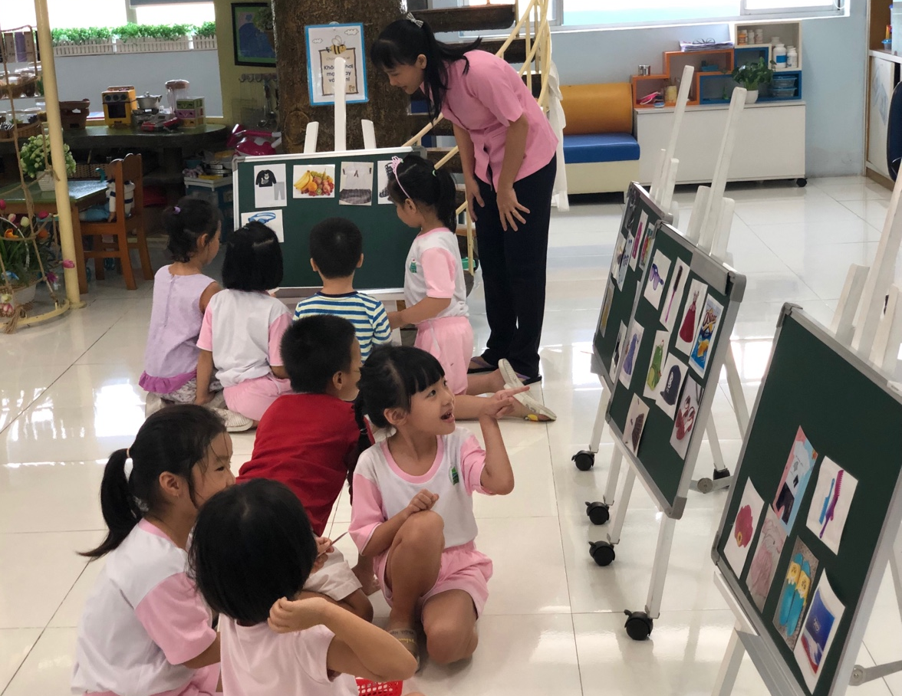

Slide 42
Trẻ học tốt → PPDH phù hợp
Nếu không→ việc dạy học có gì đó không ổn
Dự giờ Nghiên cứu bài học (NCBH) → Để thu thập thông tin về trẻ -> Để thấy ảnh hưởng của GV …đến trẻ & việc học của trẻ
Để thay đổi PPDH: cần dựa trên thực tế của trẻ

Slide 43

4. Các yếu tố thúc đẩy SHCM NCBH hiệu quả

Slide 44
Các điều kiện để tổ chức SHCM NCBH hiệu quả
Tất cả giáo viên đều được tập huấn kỹ thuật SHCMNCBH
Số người tham gia: dưới 30 người
GV dạy minh họa nên dạy trẻ của lớp mình
Có quay phim bài học, có phần mềm xử lý hình ảnh đơn giản
Mối quan hệ nhà trường: lắng nghe, cộng tác, học hỏi lẫn nhau...

Slide 45
Các điều kiện để thúc đẩy SHCM NCBH hiệu quả
1. Sở GD-ĐT, phòng GD, HT nhà trường xác định SHCM để nâng cao NLCM GV và nâng cao CL việc học của trẻ (Tầm nhìn).
2. Giáo viên đều hiểu rõ, tin tưởng ý nghĩa của SHCM, cùng nhau nhất trí quyết tâm thực hiện (Tin tưởng).
3. Cán bộ quản lý, giáo viên nhà trường đều cùng tham gia và phải thực hiện đúng kỹ thuật SHCM (Tham gia tích cực).
4. SHCM phải được sự quan tâm hỗ trợ thường xuyên của các cấp quản lý (Trợ giúp).
5. Tất cả những ý tưởng sáng tạo, những hiểu biết mới về PPGD lấy trẻ làm trung tâm, học qua trải nghiệm, lồng ghép giới v.v... đều được vận dụng, trải nghiệm trong SHCM (Trải nghiệm gắn cái mới, yêu cầu mới).
6. SHCM phải kiên trì thực hiện thường xuyên, liên tục (Thường xuyên).

Slide 46
Kế hoạch thực hiện SHCM NCBH
Xây dựng KH SHCM dài hạn có xác định rõ mục tiêu, nội dung và cách thức triển khai SHCM cho từng năm
Xây dựng KH SHCM ngắn hạn định rõ lộ trình, thời gian, nguồn lực, xác định vai trò trách nhiệm của hiệu trưởng.
Hiệu trưởng xác định trọng tâm vấn đề cần giải quyết, chia sẻ và thống nhất mục tiêu để giải quyết của năm học tới

Slide 47
Kinh nghiệm triển khai SHCM NCBH
Xây dựng kế hoạch triển khai SHCM NCBH. Xác định mục tiêu cho từng năm
  Chọn đơn vị thực hiện thí điểm.
  Tập huấn cho giáo viên và thực hiện hỗ trợ theo hướng dẫn. (thực hành qua quan sát buổi SHCM NCBH. Sau đó thực hành các kỹ thuật thực hiện buổi SHCM NCBH)
  CBQL và GVCC các trường có nguyện vọng triển khai tham dự các buổi SHCM NCBH của trường thí điểm để học tập
  Mở rộng tiếp trên cơ sở tự nguyện của các trường.

Slide 48
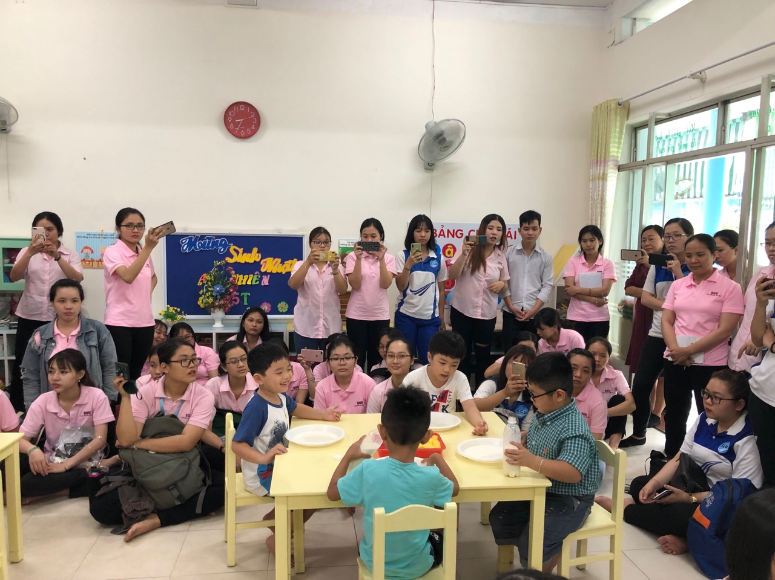

Slide 49


